Slide 1




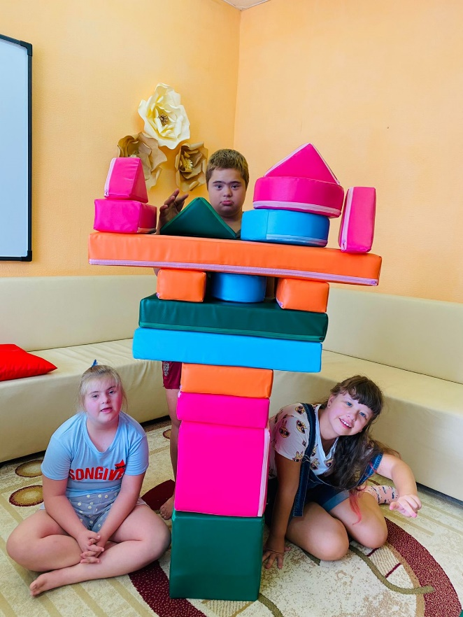


ПРОЕКТ
«Терапия радостью»
«Сенсорно- интегративная терапия в работе
с детьми с ограниченными возможностями здоровья»
Название организации: ГБУСОН РО «СРЦ сл. Большая Мартыновка»
Город: слобода Большая Мартыновка
Регион: Ростовская область
Целевая аудитория: дети-инвалиды, дети с
ограниченными возможностями здоровья
возрастом от 5 до 15 лет
Количество несовершеннолетних,
на которых была распространена
практика: 22

Slide 2


XIII Всероссийский форум «Вместе – ради детей! Доступная и качественная помощь»
Цель проекта:
развитие познавательной и эмоционально-личностной сфер ребенка с ОВЗ с использованием сенсорно интегративной терапии, создание условий для успешной социальной адаптации детей с ограниченными возможностями здоровья.
Задачи проекта:
- формирование познавательного интереса детей с ОВЗ к окружающей действительности средствами терапевтических техник;
- активизация всех сенсорных систем ребенка;
- развитие коммуникативных способностей, расширение круга общения детей со сложностями в адаптации;
- развитие творческих способностей.
- получение эмоционально положительного ресурса, поиски новых смыслов, снятие психоэмоционального напряжения.

Slide 3


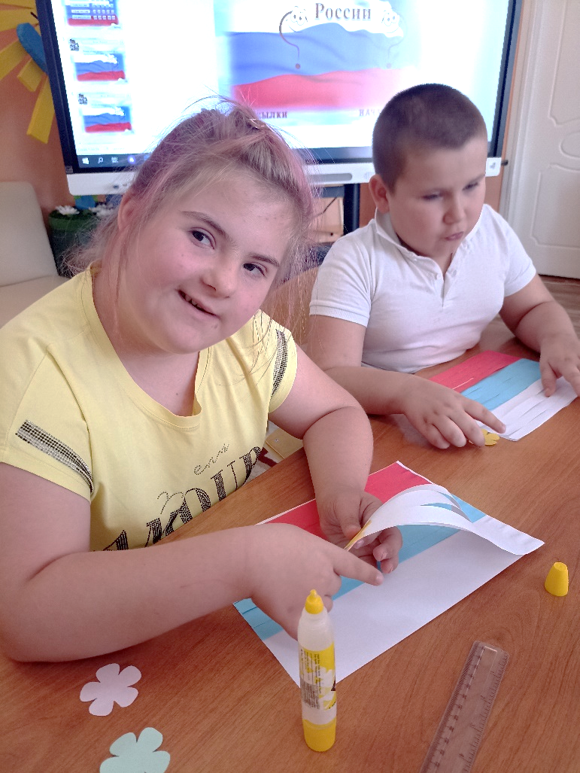
XIII Всероссийский форум «Вместе – ради детей! Доступная и качественная помощь»
Реализация проекта:
Начало реализации проекта - январь 2022 года на базе ГБУСОН РО «СРЦ сл.Большая Мартыновка» в отделении реабилитации несовершеннолетних с ограниченными физическими и умственными возможностями
Анализируя развитие более успешных практик оказания комплексной помощи детям с ОВЗ, возникла идея внедрения инновационной технологии, которая объединит в себе различные формы и методы работы с использованием сенсорно-интегративной терапии и нетрадиционных технологий:
Су-Джок терапия
МИКС-игротерапия
Фототерапия
Аромотерапия

Slide 4

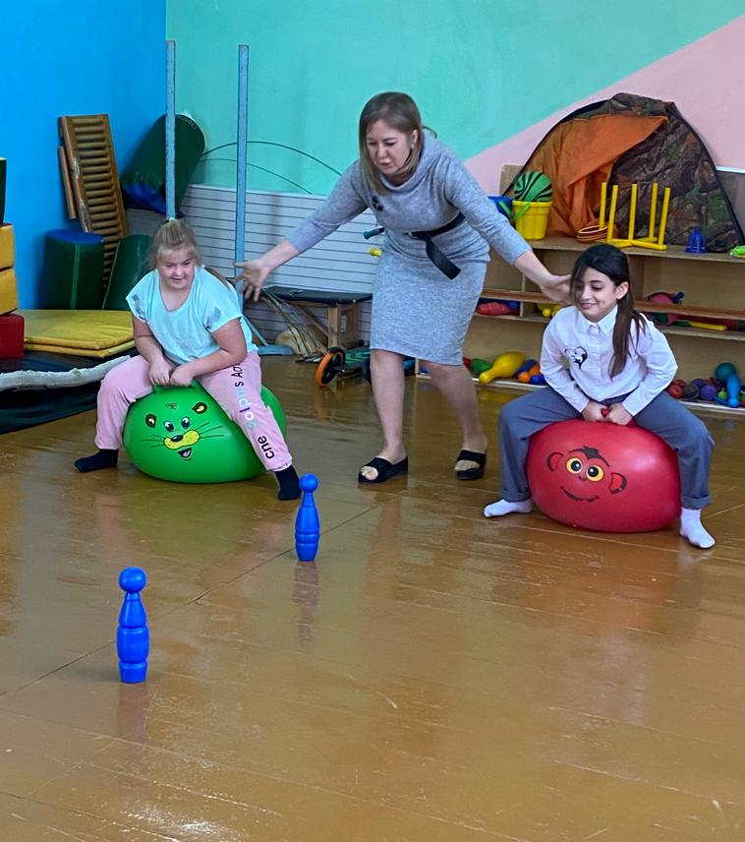
XIII Всероссийский форум «Вместе – ради детей! Доступная и качественная помощь»
Терапия радостью
Реализация проекта:
Достижение цели и выдвинутых задач происходит в условиях индивидуальных и групповых занятий команды специалистов, в которую включены: педагог-психолог, социальный педагог, воспитатель, медсестра по физиотерапии, руководитель структурного подразделения.
При организации занятий применяются игровой и деятельностный методы с элементами арт-терапевтических техник.
Большой ценностью нетрадиционных технологий является возможность работать с внутренним миром ребенка, не требовать от него «правильного» результата, а наблюдать за изменением его психического состояния и вовремя прийти к нему на помощь или порадоваться вместе с ним.

Slide 5
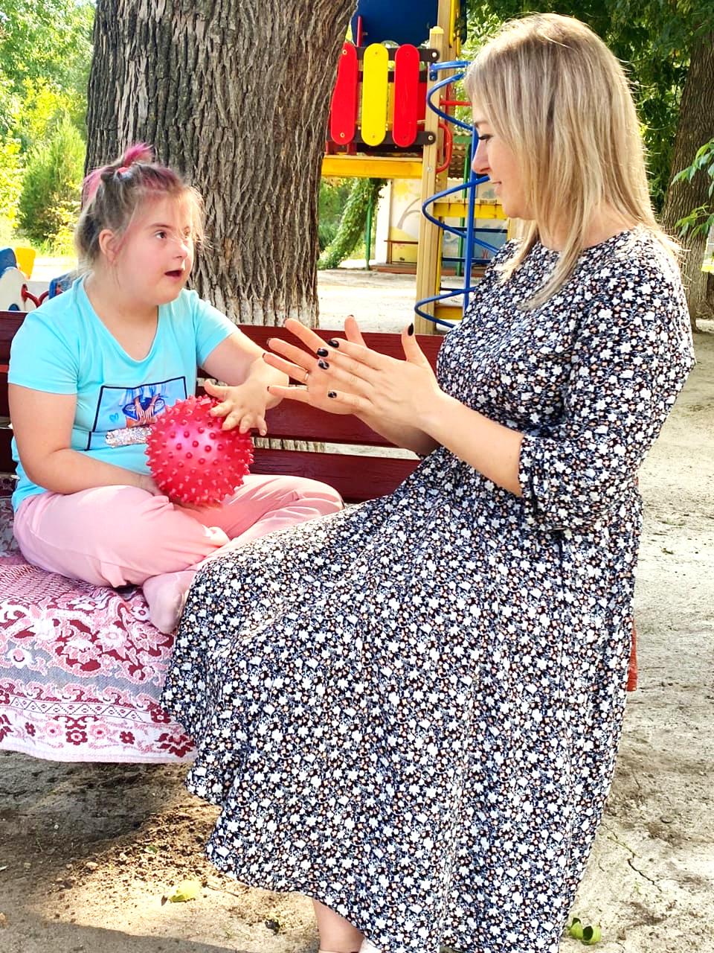
XIII Всероссийский форум «Вместе – ради детей! Доступная и качественная помощь»
Реализация проекта:
Су-джок терапия «Волшебные шарики»
Су-Джок терапия является одним из эффективных приемов, обеспечивающих развитие познавательной, речевой, эмоционально-волевой сфер ребенка с ограниченными возможностями здоровья.
«Волшебные шарики» способствуют общему укреплению организма и повышению потенциального энергетического уровня ребенка с ОВЗ. Кроме того, они помогают организовать деятельность интереснее и разнообразнее, создают благоприятный психофизиологический комфорт для детей во время непосредственно реабилитационной деятельности.

Slide 6
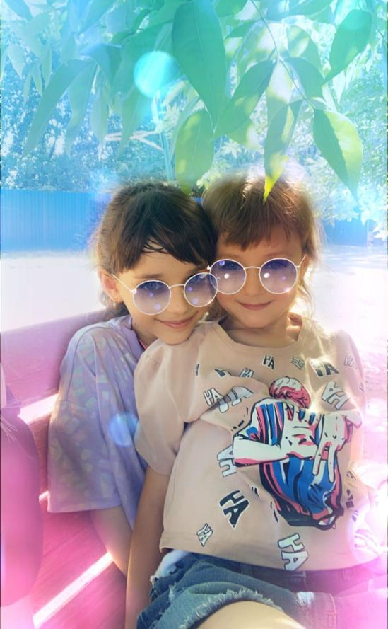
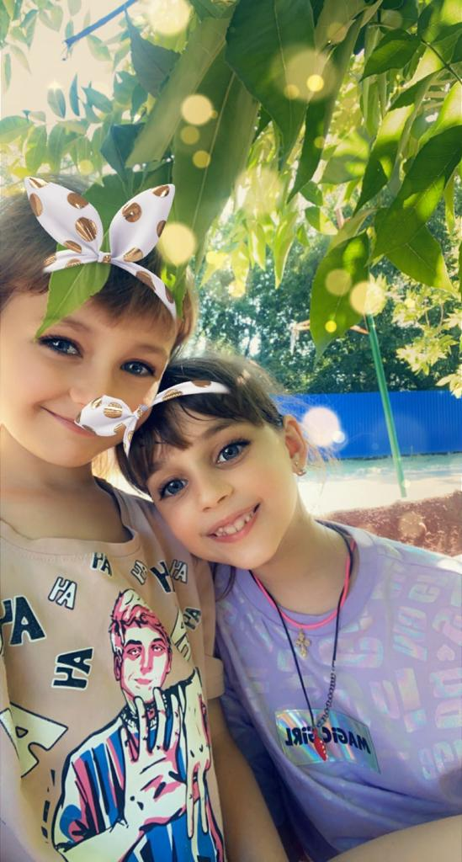
XIII Всероссийский форум «Вместе – ради детей! Доступная и качественная помощь»
Терапия радостью
Реализация проекта:
Фототерапия «Объектив моей души!»
Основное содержание фототерапии - создание или восприятие фотографических образов, дополняемое их обсуждением и разными видами творческой деятельности, включая изобразительное и декоративно-прикладное искусство (рисование, коллажирование готовых снимков, изготовление фото-рамок и т.д.).
Способствует раскрытию внутренних ресурсов ребенка и творческого потенциала, а также актуализации и проявлению латентных потребностей и свойств личности.

Slide 7
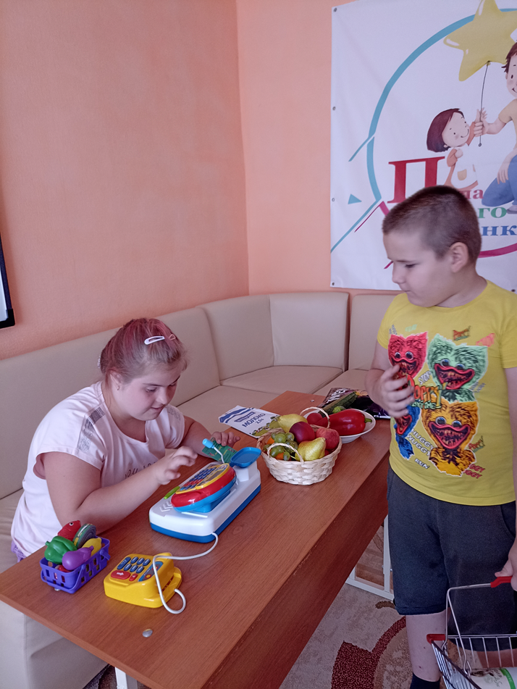
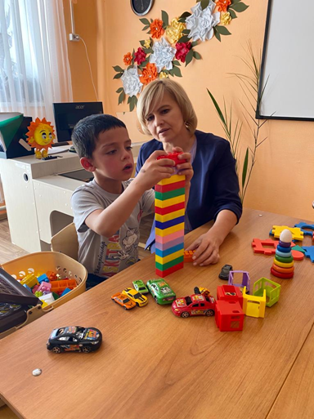
XIII Всероссийский форум «Вместе – ради детей! Доступная и качественная помощь»
Терапия радостью
Реализация проекта:
Игротерапия «МИКС – Моделирование, Игры, Конкурсы, Соревнования»
Игротерапия представляет уникальный опыт для социального и психического развития ребенка, открывая ему возможность для вступления в личную связь со взрослым – педагогом, родителями. В условных обстоятельствах игра моделирует действительность, дает возможность ребенку переживать ощущение удачи, успеха, помогает раскрыть свои физические, умственные и интеллектуальные способности.
При помощи специалиста в ситуации совместных игр и занятий «особые» дети имеют возможность расширять собственную «зону ближайшего развития».

Slide 8
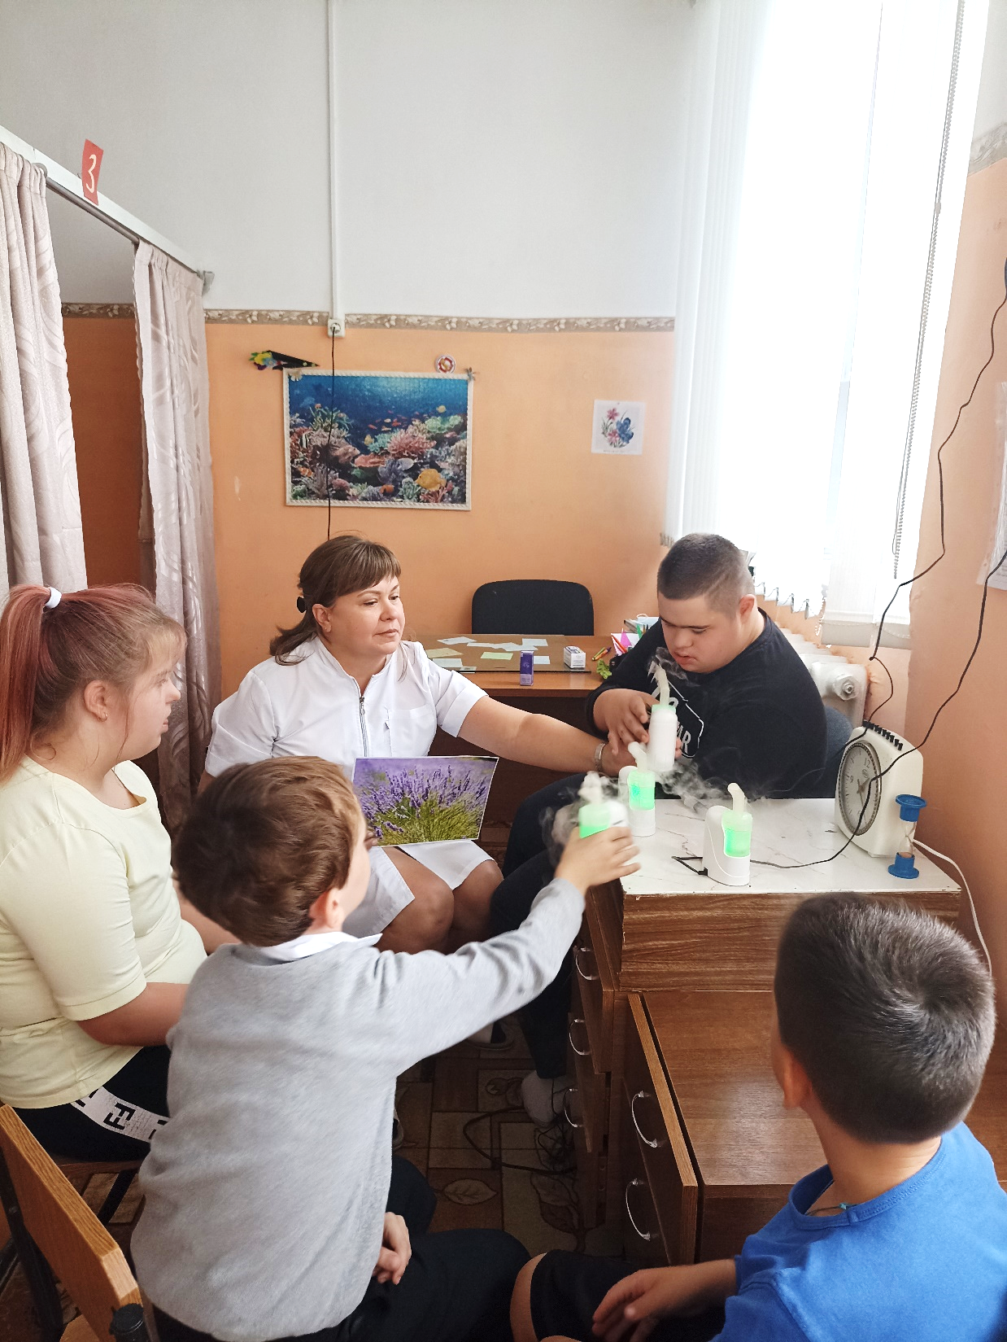
XIII Всероссийский форум «Вместе – ради детей! Доступная и качественная помощь»
Терапия радостью
Реализация проекта:
Ароматерапия «Бальзам на душу»
Помогает расширить адаптивные возможности ребенка с ОВЗ, укрепить его здоровье и повысить устойчивость организма к воздействию не-благоприятных факторов внешней среды.
Ароматерапия – это хороший, можно даже сказать, инновационный инструмент в помощь педагогам при работе с детьми с ОВЗ, который способствует решению речевых, интеллектуальных и эмоциональных проблем.
Применение средств ароматерапии позволяет поддерживать хорошее настроение у детей, а также помогает излечить простудные заболевания и нарушения сна.

Slide 9
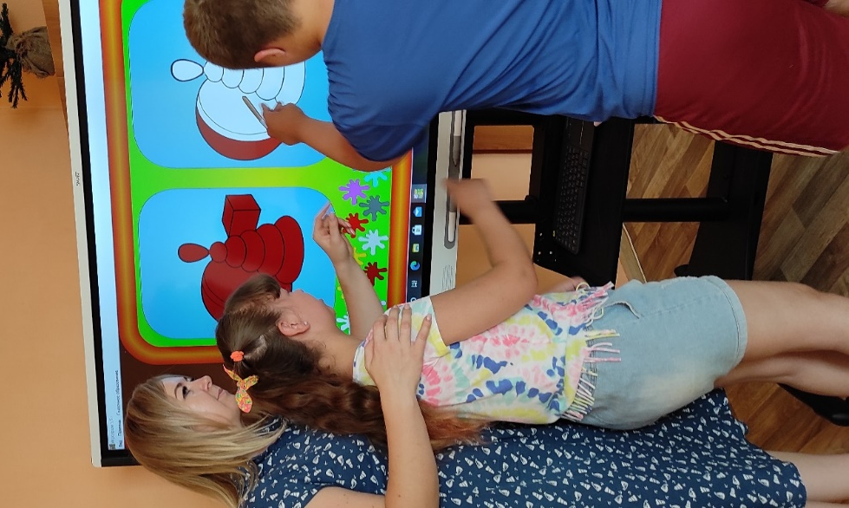
XIII Всероссийский форум «Вместе – ради детей! Доступная и качественная помощь»
Терапия радостью
Задействованные ресурсы:
Материально-технические:
- компьютерная техника учреждения (ноутбук, принтер для цветной печати, проектор, интерактивная сенсорная панель, музыкальный центр)
- сенсорная комната;
- массажные шарики в комплекте с массажными металлическими кольцами;
- мягкий конструктор;
- фотоаппарат;
- аромолампы, ингаляторы.
Информационное сопровождение проекта:
- возможности сети Интернет;
- публикации на официальной странице в сети Телеграмм, Контакты и на официальном сайте учреждения.
В реализации проекта принимают участие педагог-психолог, социальный педагог, учитель-логопед, воспитатель, медсестра по физиотерапии, руководитель структурного подразделения.

Slide 10
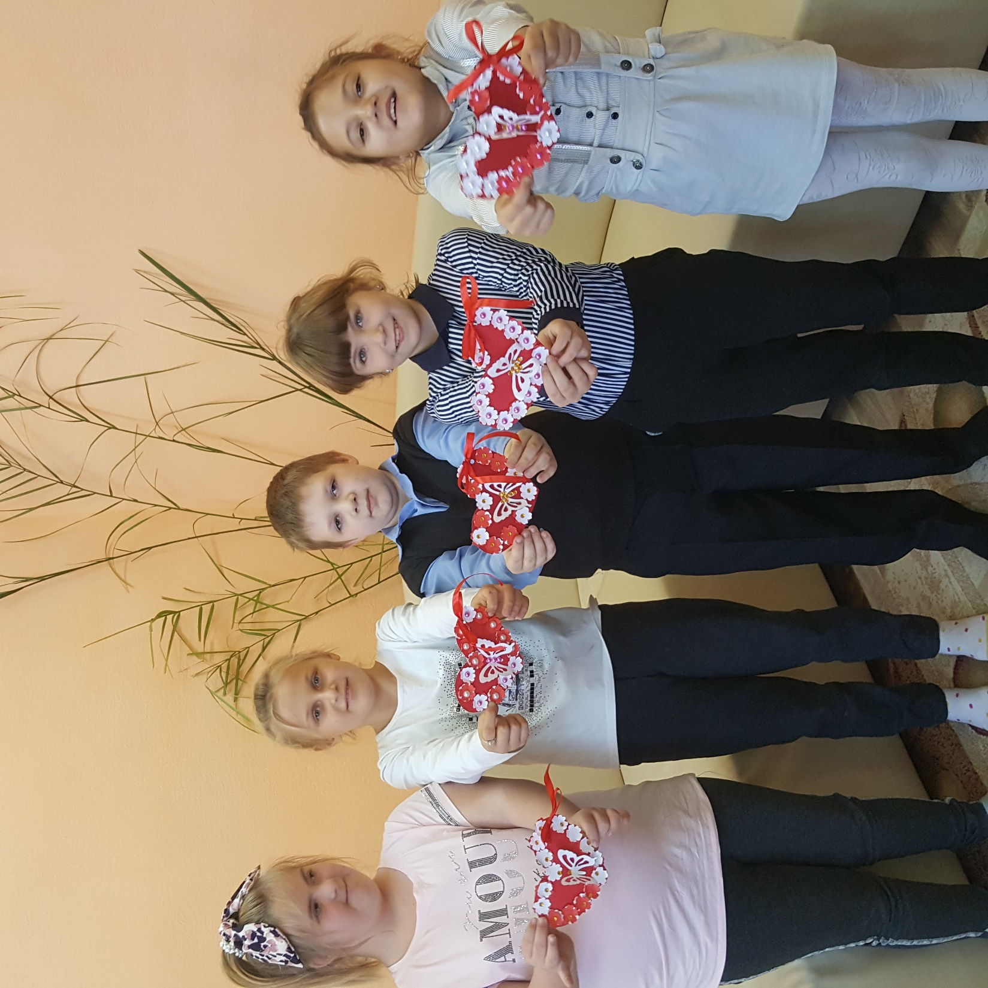
XIII Всероссийский форум «Вместе – ради детей! Доступная и качественная помощь»
Ожидаемые результаты:
Комплексное развитие познавательной и эмоционально-личностной сфер ребенка с ОВЗ.
Активизация всех сенсорных систем ребенка с ограниченными возможностями здоровья.
Повышение потенциального энергетического уровня ребенка и успешная адаптация.
Благоприятный психофизиологический комфорт для детей во время непосредственно реабилитационной деятельности.
Расширение спектра оздоровительных и реабилитационных социальных услуг в отделении.

